Slide 1
지능화 캡스톤 프로젝트
프로젝트 #1 결과 발표
2024. 04. 08.
충북대학교 산업인공지능학과

Slide 2
프로젝트 수행체계
세부일정
수행방법
카카오톡 단체카톡방 개설하여 소통
(업무 분담 및 진행상황 공유)
학과 노트북을 대여하고 GPU환경 설정하여 사용
개발환경 ‘PyCharm’, ‘Spyder’를 활용
업무 분장
이름 | 수행내용 | 비고
ㅇㅇㅇ | CNN신경망 구현, 학습
ㅇㅇㅇ | 하이퍼파라미터 튜닝, 증량 전 데이터 전달하여 성능비교 | ㅇㅇㅇ 코딩 지원
ㅇㅇㅇ | 데이터 증량 | ㅇㅇㅇ 코딩 지원

Slide 3
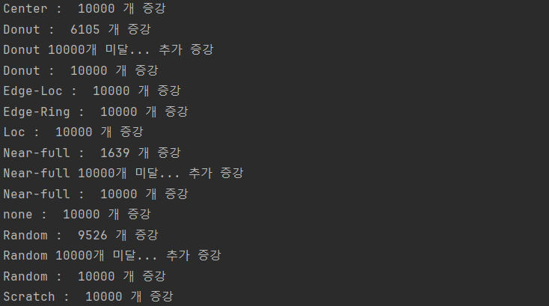










데이터셋
세부일정
Data augmentation
1)증량데이터 작업
- 데이터 : wm_images.zip
- 모듈 : OpenCV, os, random, numpy, shutil
- 증량기법 및 사용함수
(1)이미지회전 ‘rotate_image’ : +-10도 무작위 회전
(2)이미지대칭 ‘flip_image’ : 좌우대칭
(3)이미지이동
‘width_left_shift_image’ 넓이 왼쪽으로 20% 이동
‘width_right_shift_image’ : 넓이 오른쪽으로 20% 이동
‘height_up_shift_image’ : 높이 위쪽으로 15% 이동
‘height_down_shift_image’ : 높이 아래쪽으로 15% 이동
(4)이미지전단변환
‘shear_image’ : 10% 전단변환 (기울기 기법)
(5)이미지 채널이동
‘channel_shift’ : 10% 채널이동 (BGR_밝기,색상변화)
(6)이미지 확대 및 축소
‘zoomin_image’ : 이미지 10% 확대 및 축소
2)증량데이터 이미지
- 각 class별로 10,000개씩 증강 (총 90,000 개)
- ‘none’ 클래스도 데이터의 일반화를 위해 증강 함수 적용
무작위 회전 | 이미지 대칭 | 왼쪽 이동 | 오른쪽 이동 | 위 이동
전단 변환 | 채널 이동 | 확대 | 축소 | 아래 이동

Slide 4
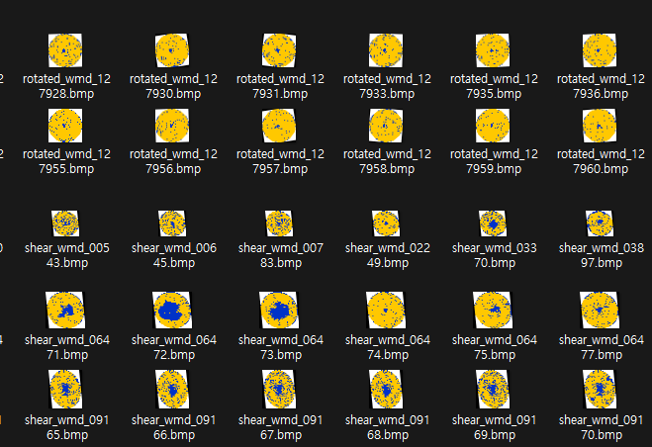



데이터셋
세부일정
Data 추가 증강
1)증량이 적용된 데이터 Load
- 최초 증강 시 파일 이름에 증강 명칭을 포함하여 저장
- 적용되지 않은 증강 기법으로 추가 증강 ex) if not image_name.startswith('rotated’)
→ rotate가 적용되지 않은 파일
2)추가 증량 이미지 예시
- 두 가지 증량 기법이 동시에 적용된 이미지
무작위 회전 + 위 이동 | 전단 이동 + 아래 이동 | 왼쪽 이동 + 전단 이동

Slide 5
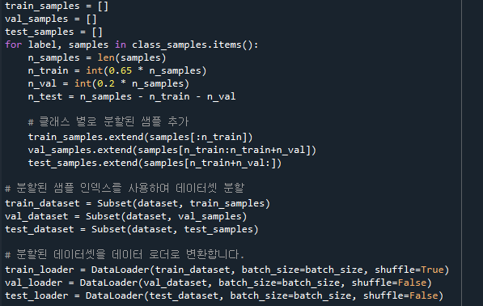
CNN 구조
세부일정
주요 코드 및 실행 결과
train, val, test 데이터 셋 분할

Slide 6
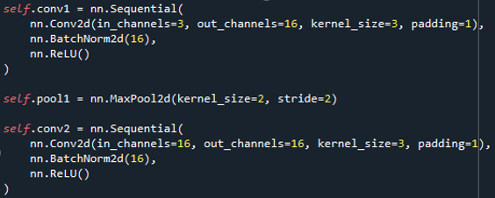
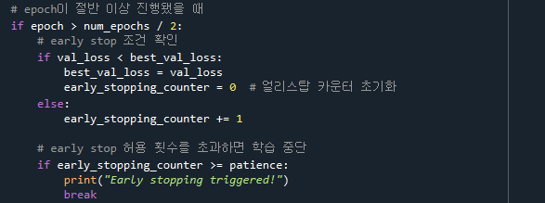
CNN 구조
세부일정
주요 코드 및 실행 결과
8개의 Conv-Pool-Conv 그룹
과적합 방지를 위한 규제화
드롭아웃
Early Stop

Slide 7
학습 방법
세부일정
딥러닝 학습 조건
PC 사양
CPU : Inter i9-13950HX
RAM : 64GB
GPU : NVIDIA GeForce RTX 4080 Laptop 32GB
하이퍼파라미터
Epoch : 20
학습률 : 0.02
Batch size : 100
Optimizer : Adam
Loss 함수 : Categorical Cross-Entropy

Slide 8
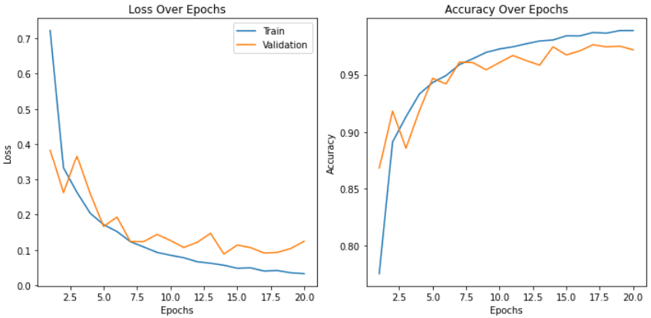
모델의 성능
세부일정
딥러닝 학습 곡선
최초 학습 결과

Slide 9
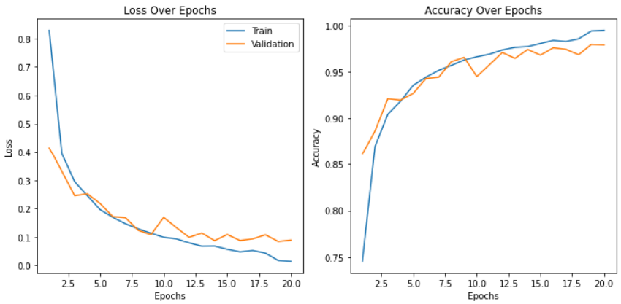
모델의 성능
세부일정
딥러닝 학습 곡선
ReduceLROnPlateau 스케줄링 적용

Slide 10
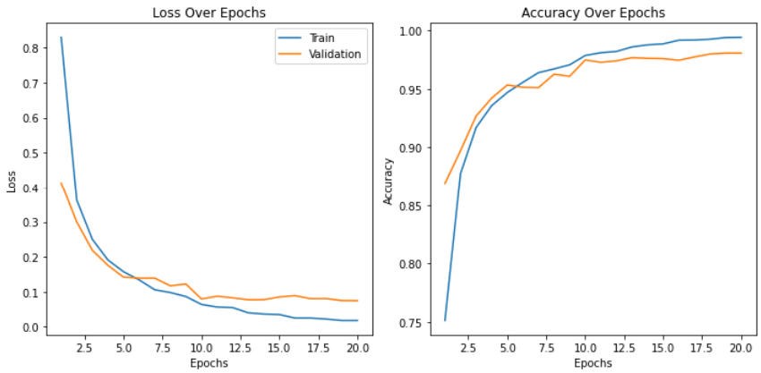
모델의 성능
세부일정
딥러닝 학습 곡선
StepLR 스케줄링 적용

Slide 11
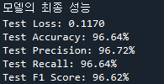
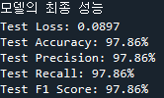
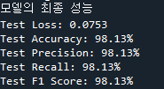
모델의 성능
세부일정
딥러닝 학습 결과
최초 학습 결과
ReduceLROnPlateau 스케쥴링 적용
StepLR 스케쥴링 적용

Slide 12
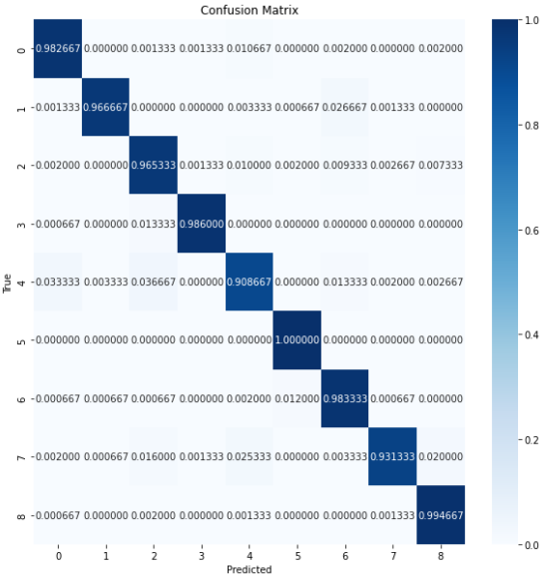

모델의 성능
세부일정
혼동 행렬
최초 학습 결과
ReduceLROnPlateau 스케쥴링 적용

Slide 13

모델의 성능
세부일정
혼동 행렬
최초 학습 결과
StepLR 스케쥴링 적용

Slide 14
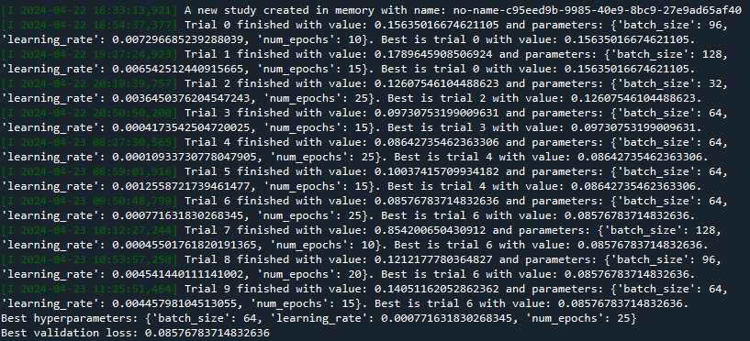
모델의 성능
세부일정
하이퍼 파라미터 튜닝
Optuna 활용

Slide 15
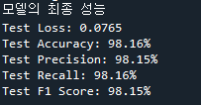
모델의 성능
세부일정
하이퍼 파라미터 튜닝 결과
튜닝 전
튜닝 후

Slide 16

모델의 성능
세부일정
하이퍼 파라미터 튜닝 결과
튜닝 전
튜닝 후

Slide 17
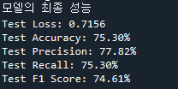
전이학습
세부일정
CNN-WDI vs VGG-16
CNN-WDI
VGG-16

Slide 18
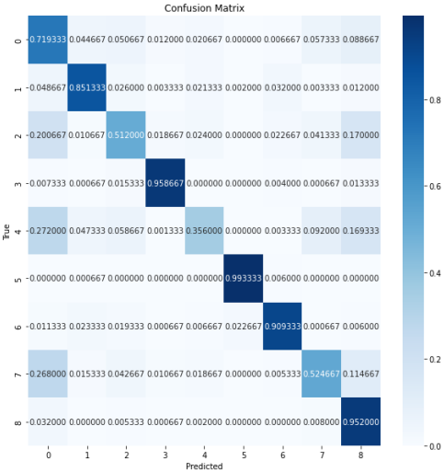
전이학습
세부일정
CNN-WDI vs VGG-16
CNN-WDI
VGG-16

Slide 19
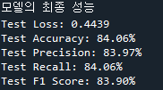
전이학습
세부일정
CNN-WDI vs RasNet50
CNN-WDI
RasNet50

Slide 20
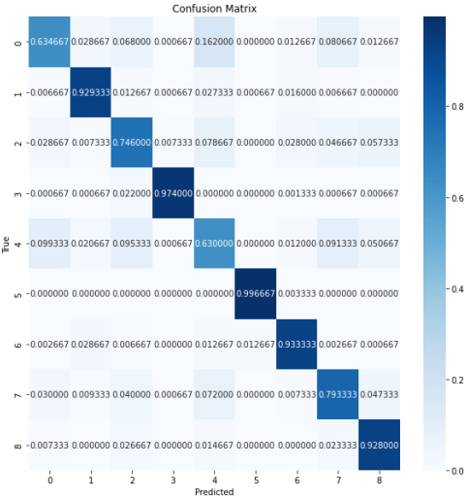
전이학습
세부일정
CNN-WDI vs RasNet50
CNN-WDI
RasNet50

Slide 21
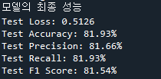
전이학습
세부일정
CNN-WDI vs GoogleNet
CNN-WDI
GoogleNet

Slide 22
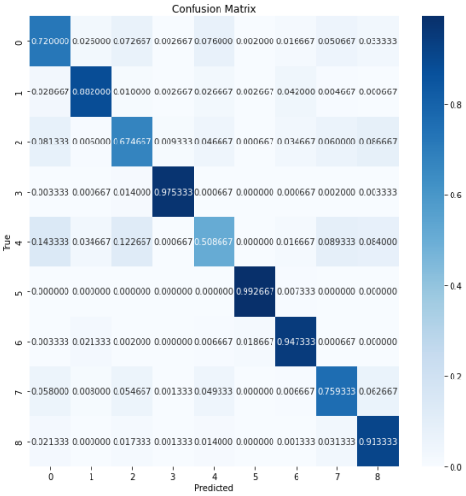
전이학습
세부일정
CNN-WDI vs GoogleNet
CNN-WDI
GoogleNet

Slide 23
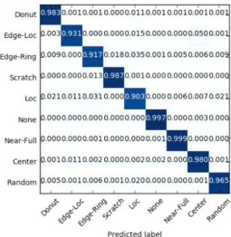
결과 및 토의
세부일정
결과 비교
논문
결과물
분류기 | 정확도 | 정밀도 | 재현율 | F1-Score
CNN-WDI(논문) | 96.2 | 96.2 | 96.2 | 96.2
CNN-WDI(결과물) | 98.16 | 98.15 | 98.16 | 98.15
VGG-16 | 75.3 | 77.82 | 75.30 | 74.61
RasNet50 | 84.06 | 83.97 | 84.06 | 83.9
GoogleNet | 81.93 | 81.66 | 81.93 | 81.54

Slide 24
결과 및 토의
세부일정
결과 분석
학습률 스케쥴링에 따른 성능 증가 - ReduceLROnPlateau 스케쥴링 적용 시 각 지표가 약 1.2% 씩 증가 - StepLR 스케쥴링 적용 시 각 지표가 약 1.5% 씩 증가
Optuna 모듈 활용 - Optuna 모듈을 활용 하여 최적의 하이퍼 파라미터 조합을 손쉽게 찾음 - 하이퍼 파라미터 튜닝 후 학습 과정이 안정적으로 변화하고 성능이 개선됨

Slide 25
결론
세부일정
결과 요약 및 의미
학습률 스케쥴링, 옵튜나 하이퍼 파라미터 튜닝으로 인해 논문 보다 약 2% 높은 성능 지표 도출
높은 하드웨어 사양을 활용하여 많은 실험을 강행 (학습률 스케쥴러 비교, 하이퍼 파라미터 튜닝, 전이학습 등)
개선점
증강된 데이터를 검증과 시험 단계에서도 활용
Optuna 하이퍼파라미터 튜닝 시 옵티마이저를 Adam으로 고정하고 진행
CNN 네트워크를 더 발전시키지는 못함

Slide 26
감사합니다

